Slide 1
2022-08-03 박준현
Event

Slide 2





실습 – 다양한 mouse event
<head><title>마우스 이벤트</title>
<script>
var width = 1;
function down(obj) {
obj.style.fontStyle = "italic";
}
function up(obj) {
obj.style.fontStyle = "normal";
}
function over(obj) {
obj.style.borderColor = "violet";
}
function out(obj) {
obj.style.borderColor = "lightgray";
}
function wheel(e, obj) {
if(e.wheelDelta < 0) {
width--;
if(width < 0)
width = 0;
}
else
width++;
obj.style.borderStyle = "ridge";
obj.style.borderWidth = width + "px";
}
</script>
</head>
~생략~
function down(obj) : 마우스를 누르면, italic체로 변경
function up(obj) : 마우스를 떼면, 기본글씨체로 변경
function over(obj) : 마우스를 올리면, 테두리색 violet으로 변경
function out(obj) : 마우스를 치우면, 테두리색 lightgray로 변경
function wheel(e, obj) : 마우스 휠을 올리거나 내릴 때 동작 width를 휠을 내리면 1씩 감소, 휠을 올리면 1씩 증가 시킴
초기 상태
mouse down
mouse over
mouse out
wheel up

Slide 3
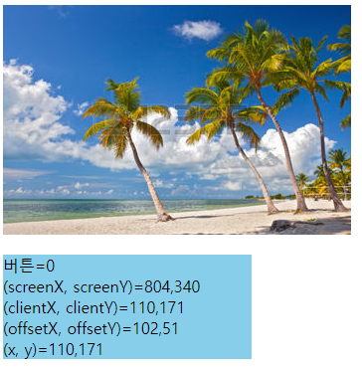
실습 – mousemove
<!DOCTYPE html>
<head><title>마우스 이벤트 객체의 프로퍼티</title>
<style>
div { background : skyblue; width : 250px; }
</style>
</head>
<body>
<h3>마우스 이벤트 객체의 프로퍼티와 onmousemove</h3>
이미지 위에 마우스를 움직일 때
onmousemove 리스너가 실행되고,
마우스의 위치를 보여줍니다.
<p><img src="../../media/beach.png"
onmousemove="where(event)"><p>
<div id="div"></div>
<script>
var div = document.getElementById("div");
function where(e) {
var text = "버튼=" + e.button + "<br>";
text += "(screenX, screenY)=" +
e.screenX + "," + e.screenY + "<br>";
text += "(clientX, clientY)=" +
e.clientX + "," + e.clientY + "<br>";
text += "(offsetX, offsetY)=" +
e.offsetX + "," + e.offsetY + "<br>";
text += "(x, y)=" + e.x + "," + e.y + "\n";
div.innerHTML = text;
}
</script>
</body>
</html>
screenX, screenY : 사용자 모니터 화면 기준 좌표
clientX, clientY : 브라우저의 출력 영역 내의 마우스 좌표 ( 많이 사용 )
offsetX, offsetY : event가 발생한 객체 내에서의 마우스 좌표 ( 많이 사용 )
x, y : 타겟 객체의 부모 객체 내에서의 마우스 좌표

Slide 4
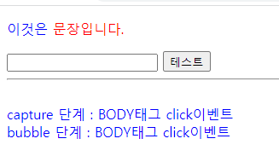
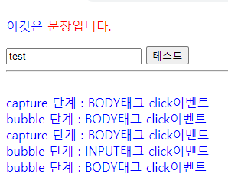
실습 – event (복습 더 필요)
<!DOCTYPE html>
<head><title>이벤트 흐름</title></head>
<body>
<p style="color:blue">이것은
<span style="color:red" id="span">문장입니다.</span>
</p>
<form>
<input type="text" name="s">
<input type="button" value="테스트" id="button"><hr>
</form>
<div id="div" style="color:blue"></div>
<script>
var div = document.getElementById("div");
var button = document.getElementById("button");
document.body.addEventListener("click", capture, true);
button.addEventListener("click", bubble, false);
document.body.addEventListener("click", bubble, false);
function capture(e) {
var obj = e.currentTarget;
var tagName = obj.tagName;
div.innerHTML += "<br>capture 단계 : " + tagName
+ "태그 " + e.type + "이벤트";
}
function bubble(e) {
var obj=e.currentTarget;
var tagName = obj.tagName;
div.innerHTML += "<br>bubble 단계 : " + tagName
+ "태그 " + e.type + "이벤트";
}
</script></body></html>
캡쳐 단계1 – body 객체에 capture 리스너 등록
버블 단계2 – 타겟 객체에 bubble 리스너 등록
버블 단계3 – body 객체에 bubble 리스너 등록
obj는 현재 이벤트를 받은 DOM 객체이고, tagName은 obj의 태그 이름 이다.
div태그에 innerHTML을 사용하여 tagName과 객체의 type을 전송하여 출력한다.

Slide 5
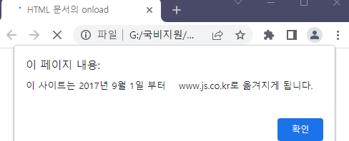
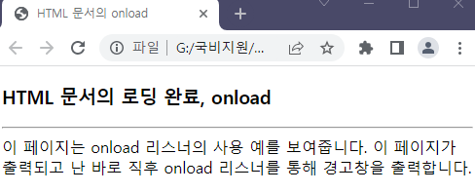
실습 – onload
<!DOCTYPE html>
<head>
<title>HTML 문서의 onload</title>
</head>
<body onload="alert('이 사이트는 2017년 9월 1일 부터\
www.js.co.kr로 옮겨지게 됩니다.')">
<h3>HTML 문서의 로딩 완료, onload</h3><hr>
이 페이지는 onload 리스너의
사용 예를 보여줍니다.
이 페이지가 출력되고 난 바로 직후
onload 리스너를 통해
경고창을 출력합니다.
</body>
</html>
onload 명령에 의해 페이지가 열리는 순간 alert 메소드가 실행된다.
확인 버튼을 누르면, 텍스트들이 출력된다.

Slide 6
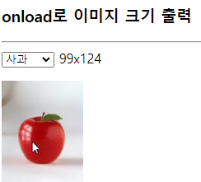
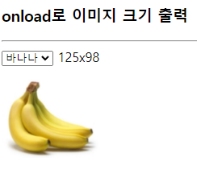
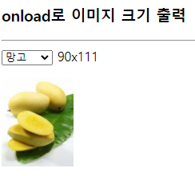
실습 – onload2
<!DOCTYPE html>
<head><title>onload로 이미지 크기 출력</title>
<script>
function changeImage() {
var sel = document.getElementById("sel");
var img = document.getElementById("myImg");
img.onload = function () {
var mySpan = document.getElementById("mySpan");
mySpan.innerHTML = img.width + "x" + img.height;
}
var index= sel.selectedIndex;
img.src = sel.options[index].value;
}
</script>
</head>
<body onload="changeImage()">
<h3>onload로 이미지 크기 출력</h3><hr>
<form>
<select id="sel" onchange="changeImage()">
<option value="../../media/apple.png">사과</option>
<option value="../../media/banana.png">바나나</option>
<option value="../../media/mango.png">망고</option>
</select>
<span id="mySpan">이미지 크기</span>
</form>
<p><img id="myImg" src="../../media/apple.png" alt="."></p>
</body>
</html>
changeImage( ) 함수
id가 sel, myImg인 태그 객체를 생성한다.
이미지의 크기를 출력할 mySpan객체를 생성하고, innerHTML을 사용하여 이미지의 width와 height값을 전송한다.
변수 index에 sel에서 selected된 index를 저장한다.
선택된 option의 인덱스번호의 value값을 img의 주소로 사용한다.
body에 onload되어 있기 때문에 초기 이미지의 크기를 출력한다.
select에서 변화가 있으면 changeImage( ) 함수를 호출한다.

Slide 7
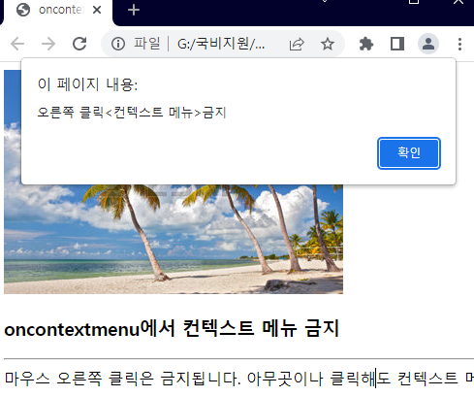
실습 – oncontextmenu
<!DOCTYPE html>
<html>
<head><title>oncontextmenu</title>
<script>
function hideMenu() {
alert("오른쪽 클릭<컨텍스트 메뉴>금지");
return false;
}
document.oncontextmenu=hideMenu;
</script>
</head>
<body>
<img src="../../media/beach.png">
<h3>oncontextmenu에서 컨텍스트 메뉴 금지</h3><hr>
마우스 오른쪽 클릭은 금지됩니다. 아무곳이나
클릭해도 컨텍스트 메뉴를 볼 수 없습니다.
</body>
</html>
oncontextmenu event는 마우스 우 클릭을 하였을 때 동작
hideMenu( ) 함수는 경고 창으로 내용을 출력하고 false값을 리턴
마우스 우 클릭 이벤트가 발생하면 hideMenu함수를 호출

Slide 8
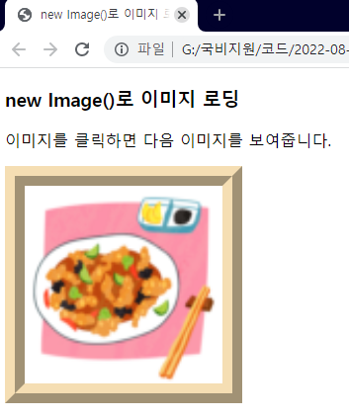
실습 – imgs
<!DOCTYPE html>
<head><title>new Image()로 이미지 로딩</title>
<script>
var files = ["../../media/apple.png",
"../../media/banana.png",
"../../media/button.png",
"../../media/jajang.png",
"../../media/jjambbong.png",
"../../media/spongebob.png",
"../../media/tangsuyuk.png"];
var imgs = new Array();
for(var i=0; i<files.length; i++) {
imgs[i] = new Image();
imgs[i].src = files[i];
}
var next = 1;
function change(img) {
img.src = imgs[next].src;
next++;
next %= imgs.length;
}
</script>
</head>
<body>
<h3>new Image()로 이미지 로딩</h3>
이미지를 클릭하면 다음 이미지를 보여줍니다.<p>
<img style="border:20px ridge wheat"
src="../../media/mio.png" alt="." width="200" height="200"
onclick="change(this)">
</body> </html>
7개의 이미지를 files 변수에 배열로 저장한다.
imgs라는 새로운 배열을 생성한 후
for문을 사용하여 imgs의 각 배열에 이미지 객체를 생성하고, files의 7개의 이미지들의 주소를 imgs 객체에 하나씩 저장한다.
change(img)함수는 이미지를 클릭하면 호출되어 실행된다.
함수가 실행될 때마다 현재 img객체의 주소에 다음 이미지의 주소를 입력하고, next값을 1씩 증가시킨다.
next값은 객체의 수로 나눈 나머지로, 0~6의 값을 순환한다.

Slide 9
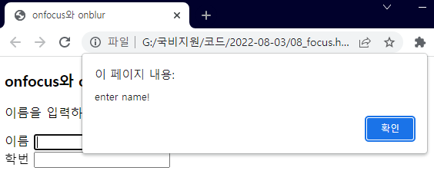
실습 – focus
<!DOCTYPE html>
<html lang="kr">
<head><title>onfocus와 onblur</title>
<script>
function checkFilled(obj) {
if(obj.value == "") {
alert("enter name!");
setTimeout(function() {
obj.focus();}, 10);
}
}
</script>
</head>
<body onload="document.getElementById('name').focus();">
<h3>onfocus와 onblur</h3>
<p>이름을 입력하지 않고 다른 창으로
이동할 수 없습니다.</p>
<form>
이름 <input type="text" id="name"
onblur="checkFilled(this)"><br>
학번 <input type="text">
</form>
</body>
</html>
checkFilled(obj) 함수
매개변수 obj의 value가 공백이라면, “enter name!” 경고 창을 띄운다.
setTimeout을 사용하여 무한 루프를 벗어나고, obj에 다시 focus를 준다.
input태그에서 onblur되면, checkFilled(this)함수를 호출한다.
onblur는 text 입력 공간을 벗어나는 행동, focus는 입력 상태로 만드는 행동

Slide 10
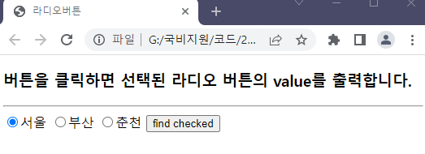
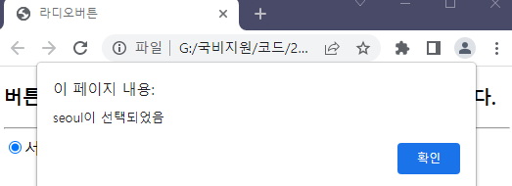
실습 – radio
<!DOCTYPE html>
<head><title>라디오버튼</title>
<script>
function findChecked() {
var found = null;
var kcity = document.getElementsByName("city");
for(var i=0; i<kcity.length; i++) {
if(kcity[i].checked == true)
found = kcity[i];
}
if(found != null)
alert(found.value + "이 선택되었음");
else
alert("선택된 것이 없음");
}
</script>
</head>
<body>
<h3>버튼을 클릭하면 선택된 라디오 버튼의 value를 출력합니다.</h3><hr>
<form>
<input type="radio" name="city" value="seoul" checked>서울
<input type="radio" name="city" value="busan">부산
<input type="radio" name="city" value="chunchen">춘천
<input type="button" value="find checked" onclick="findChecked()">
</form>
</body>
</html>
버튼을 누르면 실행되는 findChecked( ) 함수
변수 kcity에 name이 city인 태그들을 객체로 저장한다.
kcity의 객체 수 만큼 for문이 동작하고, i 번 째의 kcity값이 체크 되어있다면 found변수에 값을 저장한다.
만일 found값이 null이 아니라 값이 저장되어 있다면, 체크 되어있는 값을 경고 창으로 출력하여 보여준다.
found값이 null이라면 선택된 것이 없다고 알려준다.

Slide 11
Error 노트

Slide 12

감사합니다.

